Slide 1
আজকের মাল্টিমিডিয়া ক্লাসে সবাইকে
স্বাগতম

Slide 2
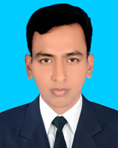
শিক্ষক পরিচিতি
পাঠ পরিচিতি
দিলীপ চন্দ্র সরকার
সহকারী শিক্ষক
হযরত শাহ তাজউদ্দীন কোরেশী (রঃ) উচ্চ বিদ্যালয়
নবীগঞ্জ-হবিগঞ্জ।
মোবাইল-০১৭৬৫২১৯২৯২
E-mail-csdil24@gmail.com
শ্রেনী-ষষ্ঠ
বিষয়ঃ বাংলাদেশ ও বিশ্বপরিচয়
অধ্যায়ঃ ৭
সময়ঃ ৫০মিঃ
তারিখঃ ১2/০৩/20২০

Slide 3
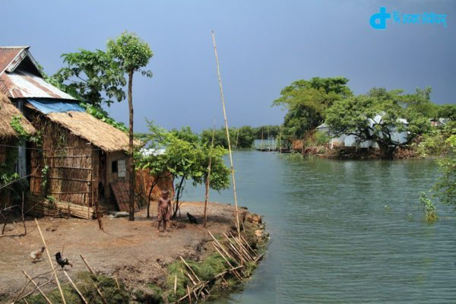
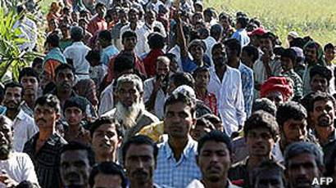
গ্রামীণ দৃশ্য
গ্রামীণ জনসাধারণ
বাংলাদেশের অধিকাংশ মানুষ গ্রামে বাস করে।

Slide 4
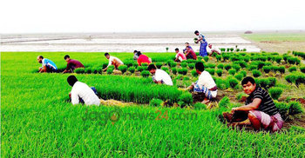
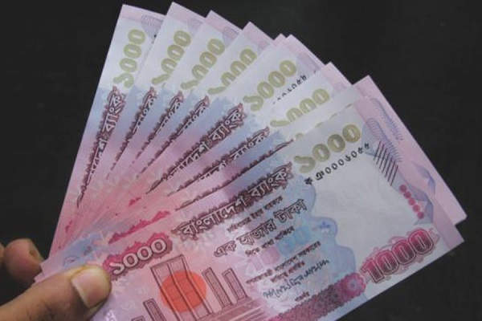
আজকের পাঠের বিষয়
গ্রামীণ অর্থনীতি
গ্রামীণ মানুষের অধিকাংশই কৃষি কাজে নিয়োজিত।
অর্থ/টাকা

Slide 5
পাঠ শেষে শিক্ষার্থীরা-----
১। গ্রামের বিভিন্ন পেশার মানুষের নাম বলতে পারবে।.
২।বাংলাদেশকে কৃষিনির্ভর দেশ বলা হয় কেন তা লিখতে পারবে।
৩।গ্রামীন অর্থনীতির গুরুত্ব ব্যাখা করতে পারবে।

Slide 6
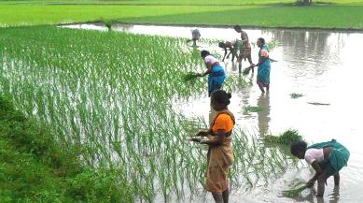
নীচের ছবিগুলো লক্ষ্য কর
গ্রামীণ কৃষি
মৎস্য চাষ
ধান চাষ
পশু পালন
হাঁস পালন

Slide 7
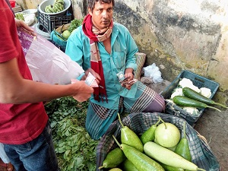
গ্রামীণ অর্থনীতি
গ্রামীণ জনগোষ্ঠী সাধারণত যে ধরনের অর্থনৈতিক কাজ করে অর্থ উপার্জন করে বা জীবনধারণ করে,সেটাই হচ্ছে গ্রামীণ অর্থনীতি।

Slide 8
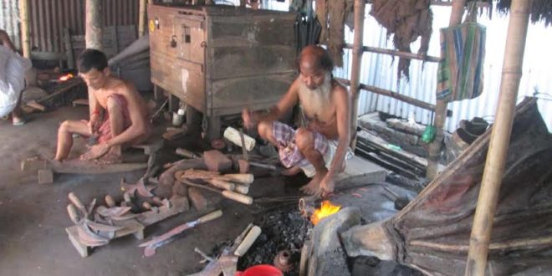
এসো আমরা আরো কিছু দেখি
কামার লোহার জিনিস তৈরি করছেন।
কুমোর মাটির জিনিস তৈরি করছেন।

Slide 9
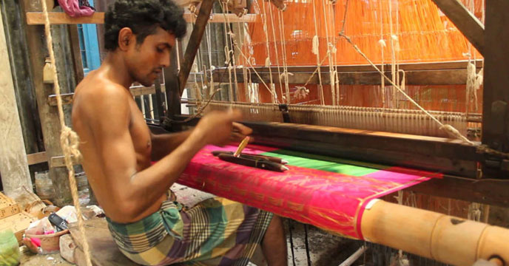
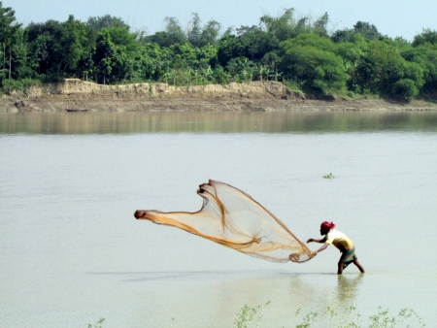
তাঁত তাঁত বুনছে।
জেলে মাছ ধরছে।

Slide 10
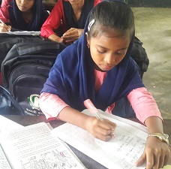
একক কাজ
৫
মিনিট
গ্রামে কি কি পেশার মানুষ বসবাস করে তার একটি তালিকা তৈরি কর।

Slide 11
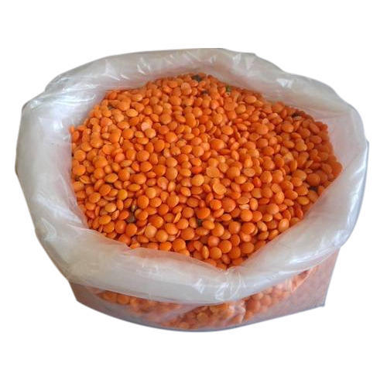
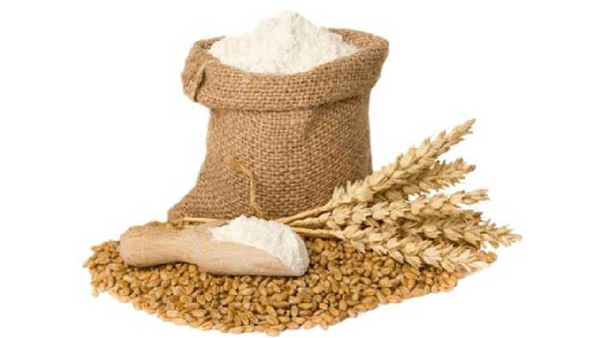
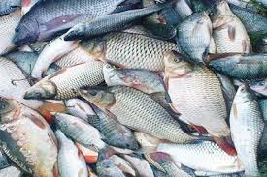
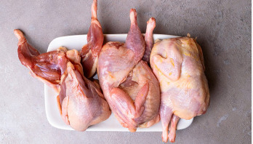
ছবিগলো লক্ষ্য কর--
সবজি
চাল
ডাল
আটা
মাছ
মাংস
আমাদের নিত্য প্রয়োজনীয় খাদ্য চাহিদার অধিকাংশ পাই গ্রামীণ কৃষি হতে ।

Slide 12
জোড়ায় কাজ
সময় ৫ মিনিট
গ্রামীণ কৃষি আমাদের কি কি খাদ্য চাহিদা পুরণ করে লিখ।

Slide 13
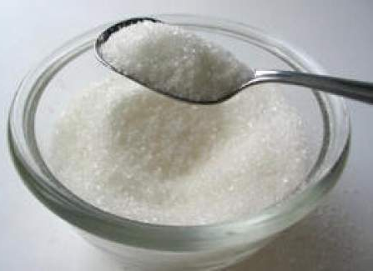
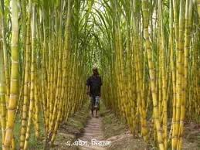
চিনিশিল্পের কাঁচামাল
আঁখ

Slide 14
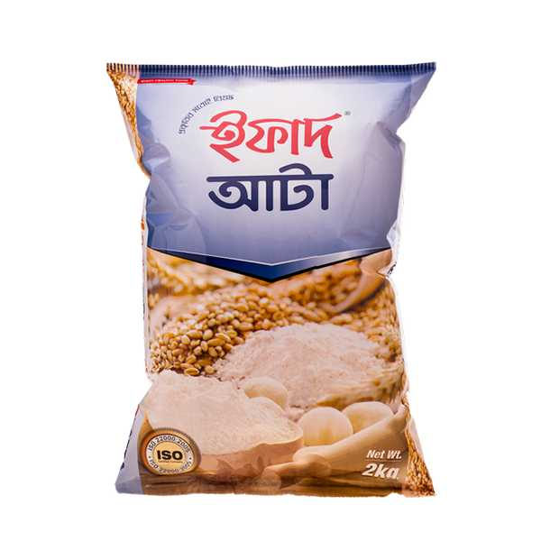
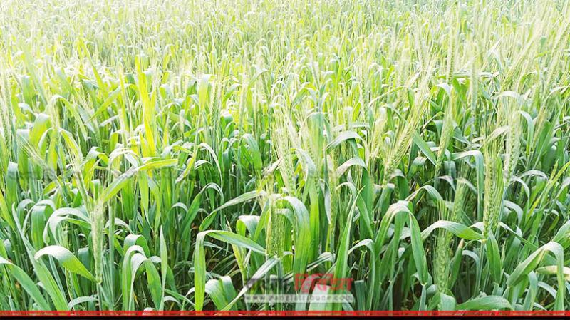
আটা তৈরির কাঁচামাল
গম

Slide 15
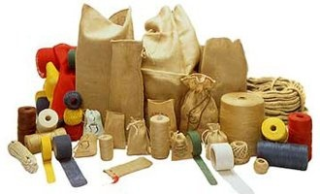
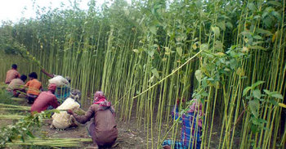
পাটজাতীয় দ্রব্য
পাটশিল্পের কাঁচামাল
পাট
শিক্ষার্থীরা ছবিগুলো দেখে কি বুঝলে?
বিভিন্ন শিল্পের কাঁচামাল আসে কৃষি হতে।

Slide 16
মূল্যায়ন
১। চিনির কাঁচামাল কি?
২। মাটির জিনিস কে তৈরি করে?
৩। বিদেশ থেকে কখন খাদ্য আমদানি করতে হয়।
১নং-উত্তর
আঁখ
২নং-উত্তর
কুমোর
৩নং-উত্তর
দেশে খাদ্য ঘাটতি দেখা দিলে।

Slide 17
বাড়ীর কাজ
গ্রামীণ অর্থনীতির গুরুত্ব লিখে আনবে।

Slide 18
ধন্যবাদ

